Slide 1
PROVA ACCÉS UNIVERSITAT (PAU)
PREINSCRIPCIÓ UNIVERSITÀRIA
2022
2n BATXILLERAT
Curs 2021-2022

Slide 2
PREMATRÍCULA PAU
Del 7 al 23 de febrer de 2022
http://accesnet.gencat.cat
Trien la llengua estrangera
Poden triar un mínim d’1 matèria de modalitat i un màxim de 4 (especificar-les totes)
NO PODRAN FER CAP MODIFICACIÓ DE LES MATÈRIES TRIADES.

Slide 3
CALENDARI FINAL DE CURS
Darrer dia de classes: 26 d’abril
Exàmens programats 3a avaluació: del 27 d’abril al 4 de maig
Exàmens finals de recuperació: del 5 a l’11 de maig
Lliurament de butlletins de notes: 18 de maig
Classes preparatòries PAU: del 12 de maig al 13 de juny (seguiran l‘horari habitual del curs)

Slide 4
MATRÍCULA PAU
MATRÍCULA a la PAU
del 16 al 31 de maig de 2022
http://accesnet.gencat.cat
Es podrà decidir no matricular-se d’alguna/es de les matèries que van triar a la prematrícula a la fase específica, o tancar la matrícula només amb la fase general.
Últim dia per a pagar: 31 de maig
PAU al setembre: matrícula del 18 al 22 de juliol

Slide 5
EXÀMENS PAU
EXÀMENS PAU: 14, 15 i 16 de juny
6, 7 i 8 de setembre
Tribunal especial i d’incidències:
20, 21 i 22 de juny
Proves extraordinàries 2n Batx: del 8 a l’11 de juny
Notes PAU: 29 juny
S’hauran d’imprimir la targeta de les notes, des de http://accesnet.gencat.cat

Slide 6
PROVA ACCÉS UNIVERSITAT
FASE GENERAL (FG)
  Llengua castellana i literatura
  Llengua catalana i literatura
  Llengua estrangera (escollir a la prematrícula entre alemany, anglès, francès i italià)
  Història
  Una matèria comuna d’opció
  (escollir a la prematrícula entre llatí, matemàtiques, matemàtiques aplicades a les ciències socials i fonaments de les arts)
FASE ESPECÍFICA (FE)
  de 0 a 3 matèries de modalitat
(La matèria comuna d’opció escollida a la fase general, sortirà marcada per defecte)

Slide 7
NOTES de la PROVA
NOTA ACCÉS:
0’6 · mitjana de batxillerat + 0’4 · nota FG (≥ 4)
NOTA D’ADMISSIÓ:
nota d’accés + a · M1 + b · M2
a, b = 0’1 o 0’2
M1, M2 = Nota ≥ 5
Les dues notes més altes de la FE, un cop ponderades.

Slide 8
PROVES D’APTITUD PERSONAL (PAP)
Per accedir a alguns graus és indispensable superar les PAP:
Prova única a nivell de sistema
  Educació Infantil / Educació Primària (universitats públiques i privades)
  Ciències de l’Activitat Física i de l’Esport (universitats que participen en el procés de preinscripció)
  Traducció i Interpretació -Anglès- (UAB i UPF)
Prova específica a cada centre
  Cinema i Mitjans Audiovisuals (ESCAC – UB)
  Educació Infantil / Educació Primària – Pla de millora de la formació inicial de mestre – 5 anys) Menció en Llengua Anglesa (UVic – UCC)
  Pilot d’Aviació Comercial i Operacions Aèries (CESDA – URV)
  Producció de Música i So per a la Indústria de l’Entreteniment (ENTI - UB)

Slide 9
PAP per al grau en
Educació infantil i Educació primària
Convocatòria Ordinària: 2 d’abril de 2022 (dissabte)
Matrícula del 7 al 15 de febrer
Convocatòria extraordinària: divendres 15 de juliol de 2022 (divendres)
(Matrícula convocatòria extraordinària: del 13 al 23 de juny)
5 seus: Barcelona, Bellaterra, Girona, Lleida i Tarragona
Dos exàmens:
1.- Competència comunicativa i raonament crític. (CCiRC)
2.- Competència logicomatemàtica. (CLOM)
Nota ≥ 5 (mitjana aritmètica) dels dos exàmens.
Les notes particulars d’aquests exàmens han de ser ≥ 4

Slide 10
PREINSCRIPCIÓ A LA UNIVERSITAT
A partir del 7 de juny fins l’1 de juliol al portal: http://accesnet.gencat.cat
EL JULIOL ÉS UN MES HÀBIL. Els estudiants han d’estar pendents.
Poden emplenar 8 opcions de Graus i Universitats, per ordre de PREFERÈNCIA.
Provisional:
Primera assignació: 11 juliol (Matrícula a la Universitat entre el 15 i el 18 de juliol)
Segona assignació: 24 de juliol (Matrícula 2a assig. 25-29 de juliol)
Tercera assignació: 24-30d’agost (Matrícula 3a assig. 24-31 agost)
El termini de matrícula: cada universitat determina les dates.
(Jornada d’acollida)
http://universitatsirecerca.gencat.cat/preinscripcio
              Activació tràmit «Assignació definitiva»
              Activació tràmit «Vull continuar en el procés de reassignació de places»

Slide 11
INFORMACIÓ SOBRE LES UNIVERSITATS
Dates de les xerrades d’orientació universitària al centre:
  UdL 27 gener (on line)
  URV 24 de març
  UOC 3 de febrer

Slide 12


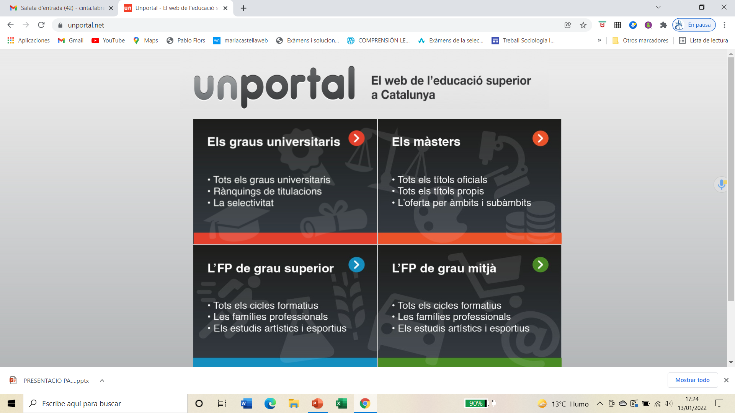


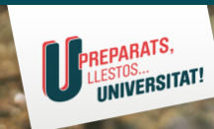

https://www.unportal.net/ usuari: iroq@unportal.cat contrasenya: iroq18

Slide 13
Enllaços de les portes obertes de les quals hi ha informació👇🏽
▶️UPC https://www.upc.edu/ca/futurs-estudiants/jpo/jornades-de-portes-obertes
▶️UdG https://www.udg.edu/ca/futurs-estudiants/jpo
▶️UAB https://www.uab.cat/web/estudiar/visita-la-uab/jornades-de-portes-obertes-1345662188932.html
▶️UPF https://www.upf.edu/web/graus/futurs-estudiants (falta l’enllaç per inscriure’s)
▶️URL https://www.url.edu/ca/estudis/nous-estudiants/acces-portes-obertes-i-sessions-informatives (algunes dates ja disponibles)
▶️UIC https://www.uic.es/ca/estudis/activitats-dorientacio-universitaria/futurs-alumnes-de-grau/jornada-de-portes-obertes-2022
▶️URV https://www.urv.cat/ca/estudis/graus/admissio/orientacio/portes-obertes/
▶️UVIC https://www.uvic.cat/jornades-de-portes-obertes-online (falta l’enllaç per inscriure’s)
▶️UAO https://www.uaoceu.es/orientacion-para-estudiantes-grado
▶️UB https://www.ub.edu/futurs/activitats/jornades-de-portes-obertes (dates a confirmar)
▶️UdL https://www.udl.cat/ca/serveis/seu/espai/jco/ (ajornada)
▶️UOC https://estudis.uoc.edu/ca/openday (pròximament)

Slide 14

SALÓ DE L’ENSENYAMENT 2022

Slide 15

http://universitats.gencat.cat

Slide 16
Posa’t a prova: un joc d’ajuda http://posataprova.gencat.cat

Slide 17
BEQUES I AJUTS
Quines beques i quins ajuts a l’estudi puc sol·licitar?
  Beques EQUITAT (AGAUR, Generalitat de Catalunya)
http://agaur.gencat.cat
  Beques de caràcter general i de mobilitat (Ministeri d’Educació)
https://sede.educacion.gob.es

Slide 18

SERVEIS RELACIONATS AMB L’ADMINISTRACIÓ

Slide 19



INFORMACIÓ A WEBS
Informació de la Generalitat sobre accés a la universitat www.universitats.gencat.cat
Agència per a la Qualitat del Sistema Universitari de Catalunya
www.aqu.cat
Informació sobre educació formació i treball
www.educaweb.com
Informació sobre l’educació superior a Catalunya
www.unportal.net

Slide 20


